Slide 1
馬太福音
馬可福音
路加福音
約翰福音
作者
稅吏馬太
馬可
醫生路加
使徒約翰
時間
(66/68 AD)
(60 AD)
(62 AD)
(80-95 AD)
符類福音/對觀福音(Synoptic Gospels)

Slide 2
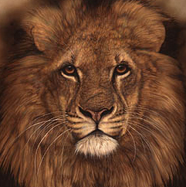
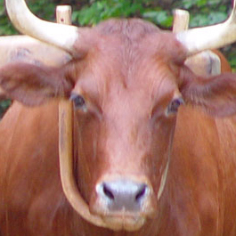
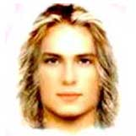
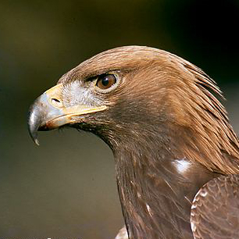
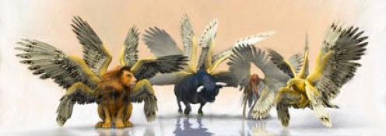
馬太福音
馬可福音
路加福音
約翰福音
基督是
君王
僕人
完美的人
神子
…寶座中和寶座周圍有四個活物，前後遍體都滿了眼睛。第一個活物像獅子，第二個像牛犢，第三個臉面像人，第四個像飛鷹。(啟4:6-7)

Slide 3
馬太福音
馬可福音
路加福音
約翰福音
基督是
君王
僕人
完美的人
神子
強調
天國的法則和性質
基督做的事，多過祂講的道
基督的人性生活(如禱告與同情心)
基督和天父的關係
特點
最常引用舊約，對於主的言論記載詳細，最有系統。
言簡意賅，最常出現eutheos(立刻、就、於是)一字。
文筆生動優美，對主的禱告和小人物著墨甚多。
補充其他福音書未記的事蹟，多發生在耶路撒冷和猶大。

Slide 4
馬太福音
馬可福音
路加福音
約翰福音
基督是
君王
僕人
完美的人
神子
對象
猶太人
羅馬人
希臘人
普世人
家譜
約瑟
(所羅門後裔)
無
馬利亞
(拿單後裔)
無

Slide 5
馬太福音的家譜
路加福音的家譜
亞當
亞伯拉罕
大衛
所羅門
拿單
約瑟
(馬利亞)

Slide 6
亞伯拉罕
亞米拿達
大衛
烏西雅
耶哥尼雅
(約雅斤)
亞金
以撒
拿順
所羅門
約坦
撒拉鐵
以律
省
略
亞
哈
謝
、
約
阿
施
、
亞
瑪
謝
雅各
撒門
羅波安
亞哈斯
所羅巴伯
以利亞撒
省
略
約
雅
敬
猶大
波阿斯
亞比雅
希西家
亞比玉
馬但
法勒斯
俄備得
亞撒
瑪拿西
以利亞敬
雅各
希斯崙
耶西
約沙法
亞們
亞所
約瑟
亞蘭
大衛
約蘭
約西亞
撒督
耶穌
列祖時期
王國時期
被擄後時期

Slide 7
亞伯拉罕
亞米拿達
大衛
烏西雅
耶哥尼雅
(約雅斤)
亞金
以撒
拿順
所羅門
約坦
撒拉鐵
以律
省
略
亞
哈
謝
、
約
阿
施
、
亞
瑪
謝
雅各
撒門
羅波安
亞哈斯
所羅巴伯
以利亞撒
省
略
約
雅
敬
猶大
波阿斯
亞比雅
希西家
亞比玉
馬但
法勒斯
俄備得
亞撒
瑪拿西
以利亞敬
雅各
希斯崙
耶西
約沙法
亞們
亞所
約瑟
亞蘭
大衛
約蘭
約西亞
撒督
耶穌
14代
14代
14代

Slide 8
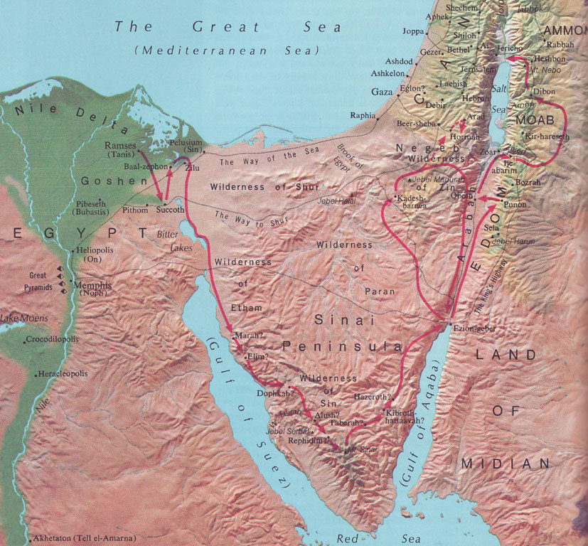
迦
南
摩押平原
40年11月
蘭塞
1年1月
埃及
38年

Slide 9
蘭塞
汛的曠野
利提瑪
瑪吉希錄
曷哈及甲
普嫩
疏割
脫加
臨門帕烈
他哈
約巴他
阿伯
以倘
亞錄
立拿
他拉
阿博拿
以耶
亞巴琳
密奪
利非訂
勒撒
密加
以旬迦別
底本迦得
瑪拉
西乃
的曠野
基希拉他
哈摩拿
加低斯
亞門低比
拉太音
以琳
基博羅
哈他瓦
沙斐山
摩西錄
何珥山
亞巴琳山
紅海邊
哈洗錄
哈拉大
比尼亞干
撒摩拿
摩押平原
曠野42站
(民33:5-49)

Slide 10
42：表徵試煉後的安息和滿足
曠野42站
安息的
美地
42個月
大災難
千年國
的安息
試煉、試誘與
受苦的42代
基督

Slide 11
馬太福音基督家譜中的五個女子
他瑪：亂倫，但被公公承認她有義(創38)
喇合：外邦人，妓女，信心偉人(書2:1)
路得：摩押人，寡婦再嫁，賢德女子，投靠以色列的神(得1:4)
烏利亞的妻子(拔示巴)：被強暴，寡婦再嫁(撒下11:3)
馬利亞：貞節的童女

Slide 12
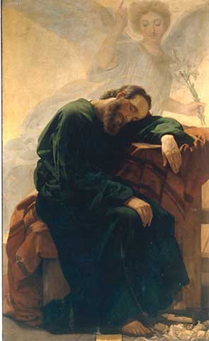
耶穌基督降生的事記在下面：他母親馬利亞已經許配了約瑟，還沒有迎娶，馬利亞就從聖靈懷了孕。她丈夫約瑟是個義人，不願意明明的羞辱她，想要暗暗的把她休了。
正思念這事的時候，有主的使者向他夢中顯現，說：「大衛的子孫約瑟，不要怕！只管娶過你的妻子馬利亞來，因她所懷的孕是從聖靈來的。她將要生一個兒子，你要給他起名叫耶穌，因他要將自己的百姓從罪惡裏救出來。」(太1:18-21)
希伯來文：約書亞
意義：耶和華拯救

Slide 13
這一切的事成就是要應驗主藉先知所說的話，說：「必有童女懷孕生子；人要稱他的名為以馬內利。」（以馬內利翻出來就是「神與我們同在」。）
約瑟醒了，起來，就遵著主使者的吩咐把妻子娶過來；只是沒有和她同房，等她生了兒子，就給他起名叫耶穌。(太1:22-25)

Slide 14
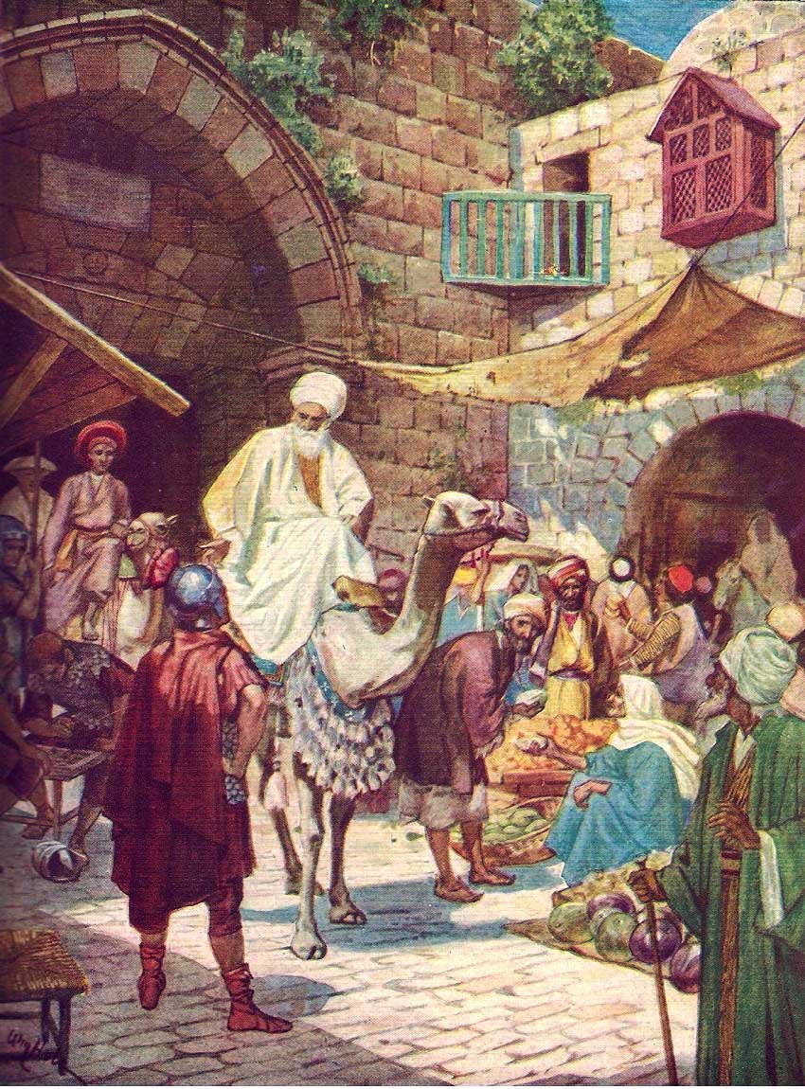
當希律王的時候，耶穌生在猶太的伯利恆。有幾個博士從東方來到耶路撒冷，說：
「那生下來作猶太人之王的在那裏？我們在東方看見他的星，特來拜他。」(太2:1-2)

Slide 15
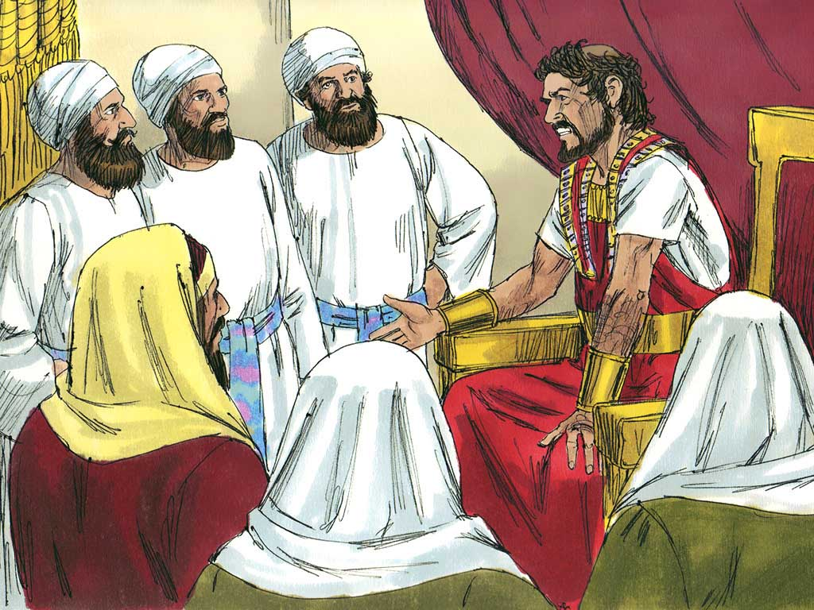
希律王聽見了，就心裏不安；耶路撒冷合城的人也都不安。他就召齊了祭司長和民間的文士，問他們說：「基督當生在何處？」(太2:3-4)

Slide 16
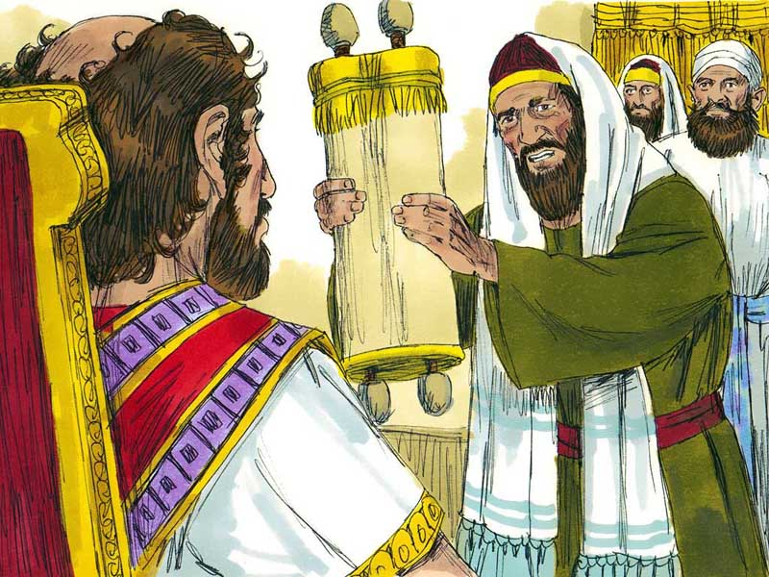
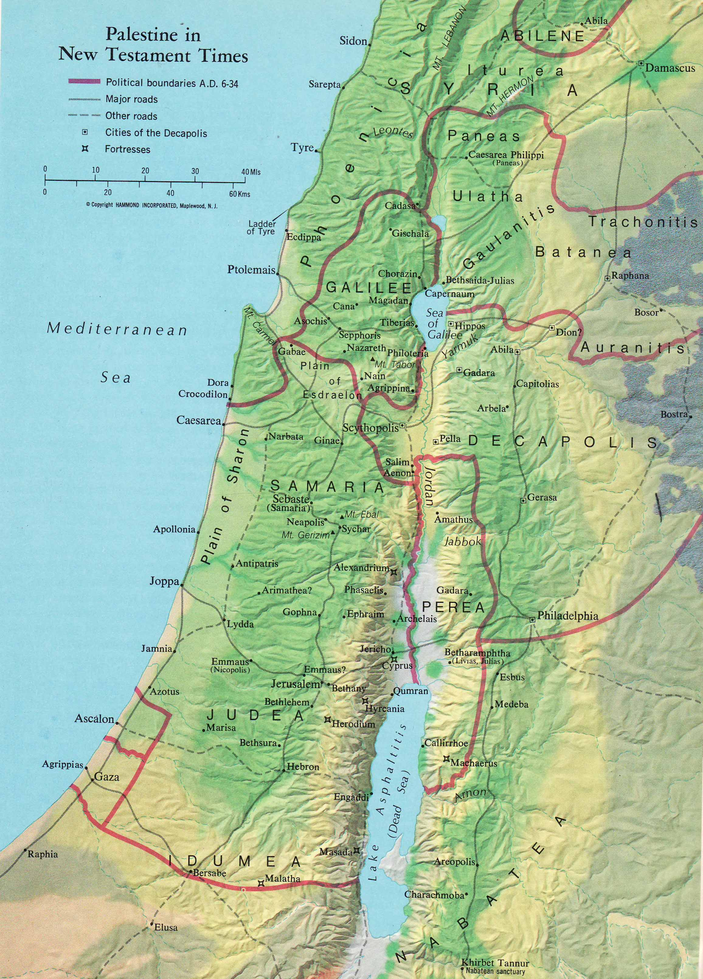
加
利
利
他們回答說：「在猶太的伯利恆。因為有先知記著，說：猶大地的伯利恆啊，你在猶大諸城中並不是最小的；因為將來有一位君王要從你那裏出來，牧養我以色列民。」(太2:5-6)
彌5:2
撒瑪利亞
比
利
亞
耶路撒冷
伯利恆
猶太
伯利恆距耶路撒冷約10公里

Slide 17
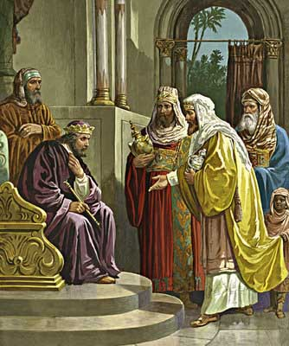
當下，希律暗暗的召了博士來，細問那星是甚麼時候出現的，就差他們往伯利恆去，說：「你們去仔細尋訪那小孩子，尋到了，就來報信，我也好去拜他。」(太2:7-8)

Slide 18
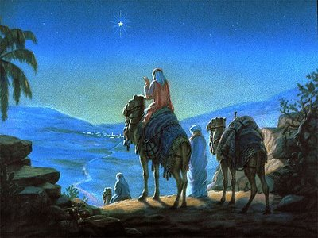
他們聽見王的話就去了。在東方所看見的那星忽然在他們前頭行，直行到小孩子的地方，就在上頭停住了。(太2:9)

Slide 19
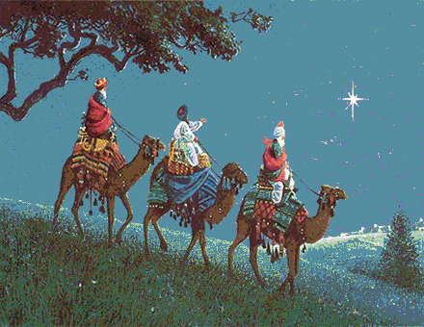
博士看見星(活的異象)，對基督產生渴慕。
祭司長和文士光擁有聖經知識，卻對基督無心。
人的觀念使博士誤往耶路撒冷，驚動希律王。
人的觀念被聖經糾正後，重新看到活的異象。

Slide 20
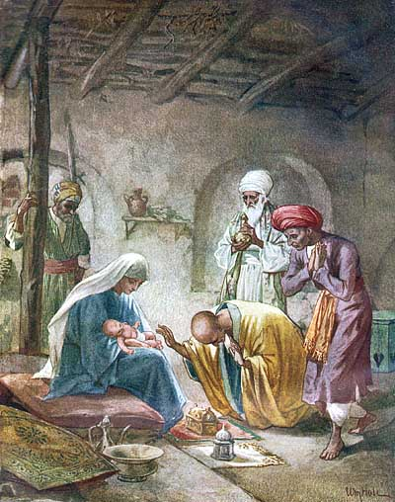
他們看見那星，就大大的歡喜；進了房子，看見小孩子和他母親馬利亞，就俯伏拜那小孩子，揭開寶盒，拿黃金、乳香、沒藥為禮物獻給他。(太2:10-11)
黃金：神聖的性情
乳香：復活的馨香
沒藥：死的馨香

Slide 21
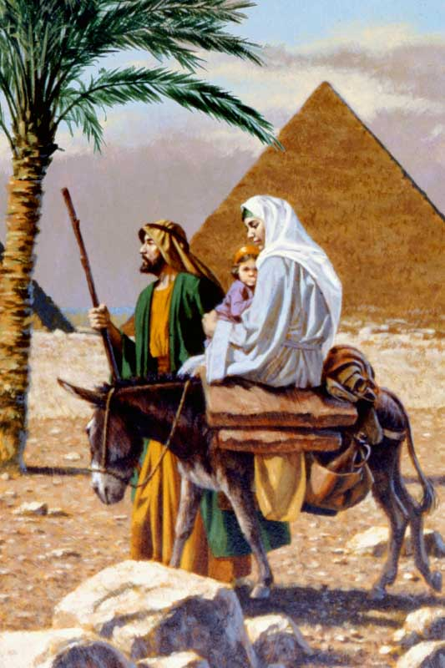
博士因為在夢中被主指示不要回去見希律，就從別的路回本地去了。
他們去後，有主的使者向約瑟夢中顯現，說：「起來！帶著小孩子同他母親逃往埃及，住在那裏，等我吩咐你；因為希律必尋找小孩子，要除滅他。」
約瑟就起來，夜間帶著小孩子和他母親往埃及去，住在那裏，直到希律死了。這是要應驗主藉先知所說的話，說：「我從埃及召出我的兒子來。」(太2:12-15)
何11:1

Slide 22
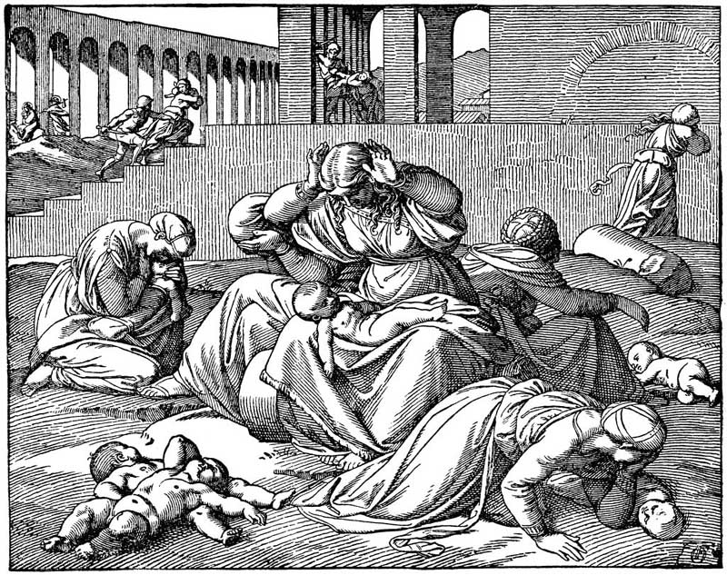
希律見自己被博士愚弄，就大大發怒，差人將伯利恆城裏並四境所有的男孩，照著他向博士仔細查問的時候，凡兩歲以裏的，都殺盡了。
這就應了先知耶利米的話，說：在拉瑪聽見號咷大哭的聲音，是拉結哭她兒女，不肯受安慰，因為他們都不在了。(太2:16-18)
耶31:15

Slide 23
希律見自己被博士愚弄，就大大發怒，差人將伯利恆城裏並四境所有的男孩，照著他向博士仔細查問的時候，凡兩歲以裏的，都殺盡了。
這就應了先知耶利米的話，說：在拉瑪聽見號咷大哭的聲音，是拉結哭她兒女，不肯受安慰，因為他們都不在了。(太2:16-18)
加
利
利
撒瑪利亞
比
利
亞
耶31:15
拉瑪
耶路撒冷
猶太
伯利恆

Slide 24
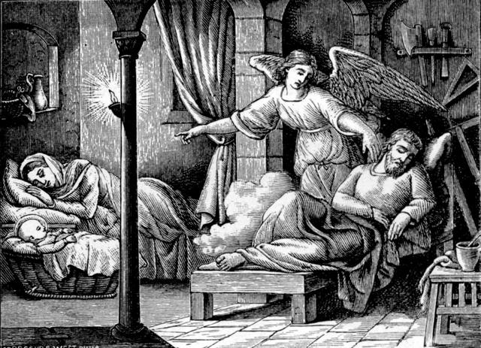
希律死了以後，有主的使者在埃及向約瑟夢中顯現，說：
「起來！帶著小孩子和他母親往以色列地去，因為要害小孩子性命的人已經死了。」(太2:19-20)

Slide 25
約瑟就起來，把小孩子和他母親帶到以色列地去。
只因聽見亞基老接著他父親希律作了猶太王，就怕往那裏去；又在夢中被主指示，便往加利利境內去了，到了一座城，名叫拿撒勒，就住在那裏。
這是要應驗先知所說，他將稱為拿撒勒人的話了。(太2:21-23)
腓力
(4BC-34AD)
加
利
利
特拉可尼
拿撒勒
安提帕
(4BC-39AD)
撒瑪利亞
比
利
亞
亞基老
(4BC-6AD)
耶路撒冷
猶太
從耶西的本必發一條；從他根生的枝子(netser)必結果實。(賽11:1)

Slide 26
神如何向人說話？
聖經
聖靈在心裡的感動和聲音
超自然啟示(異象、異夢、預言)
詩歌、講道、屬靈書籍
其他基督徒的勸勉
環境的引導與印證
任何人事物

